Slide 1
IEEE极限编程校内赛
赛前讲座
林思睿

Slide 2
目录 CONTENT
Part One
Part Two
赛题回顾
常用小技巧

Slide 3
Part One
赛题回顾

Slide 4
IEEE极限编程校内赛
去年题目
http://acm.uestc.edu.cn/#/problem/list
1389 - 1400
去年题目的一部分题解（by 出题人）：http://www.cnblogs.com/qscqesze/p/5538635.html

Slide 5
极限编程挑战赛
一部分题解：
http://www.jianshu.com/p/f9d5efdd6249

Slide 6
出题要求
create a problem set that is suitable for a bigger crowd of students

Slide 7
IEEEXtreme 10.0 题型比例
36%
14%
22%
不需要算法基础
搜索专题
数学专题

Slide 8
IEEEXtreme 10.0 题型比例
图论专题
动态规划和数据结构

Slide 9
不需要算法基础的题
简单贪心、简单数学、模拟

Slide 10
IEEEXtreme 10.0 - Dog Walking
有K个人和N只狗，每只狗的重量分别为x[0], x[1], x[2], ..., x[N-1]。
需要把N只狗分给K个人照看。试求出一种分配方法，使得所有人所照看的狗的最大重量差之和达到最小，并输出该最小值。
1 ≤ K ≤ N ≤ 10^5, 0 ≤ x[i] ≤ 10^9

Slide 11

样例
4 2
3
5
1
1
四只 ，两个人，重量分别是1,1,3,5

Slide 12
一种较差的分配方式是 A选了重量为1,3的狗，B选了重量为1,5的狗
这样答案就是|3 - 1| + |5 - 1|
一种最优方式是A选了重量为1,1的狗，B选了重量为3,5的狗
这样答案就是|1 - 1| + |5 - 3| = 2

Slide 13
不难发现每个人的最优选择一定是排序后的数组中连续的一段
假设某一段为l到r
那么这一段对答案的贡献就是(X[r] – X[l]) = (X[l + 1] – X[l]) + (X[l + 2] – X[l + 1]) + … + (X[r] – X[r - 1])
要让最后的答案尽可能小，显然挑选的差值要尽可能小
于是将数组排序，计算每两个相邻数字之间的差值
把最小的K-N个差值加起来就是最后的答案

Slide 14
1 Dog Walking 简单贪心
2 Playing 20 Questions with an Unreliable Friend 搜索
3 Inti Sets 数论题
4 Painter's Dilemma 简单贪心
5 Food Truck 题目怎么说你怎么做
6 Memory Management 题目怎么说你怎么做
7 Pirates 树最近公共祖先
8 Counting Molecules 简单数学

Slide 15
9 Checkers Challenge 搜索
10 Mancala‘h 模拟？忘了。。。
11 Game of Stones 博弈
12 Mysterious Maze dp
13 Safety 至今不会。。
14 Forum Threads
15 Island Hopping 最短路
16 Full Adder 模拟

Slide 16
17 Finding Shelter KM
18 Always Be In Control 题目怎么说你怎么做
19 Flower Games 找规律
20 Ellipse Art 蒙特卡洛
21 N-Palindromes dp
22 Binary Quilts 双向bfs
23 P = NP? 不会
24 Goldbach's Second Conjecture米勒-拉宾检验

Slide 17
推荐的练习网址
https://www.hackerrank.com/contests/ieeextreme-challenges/challenges
https://www.hackerrank.com
World CodeSprint
Week of Code

Slide 18
Part Two
常用小技巧

Slide 19
常用小技巧
合理利用Clarification
写一个处理小数据的程序
和当前程序的结果对比
骗分
数据范围透露了相当
多的信息
找规律题

Slide 20
合理利用clarification
1 比如说去年的极限编程校内赛，clarification说可以用python交某题
2 hackerrank中Discussion的一些讨论可以帮助题意的理解

Slide 21
对拍
写一个程序生成一些小数据
写一个能正确处理这些小数据的程序
和当前程序对比

Slide 22
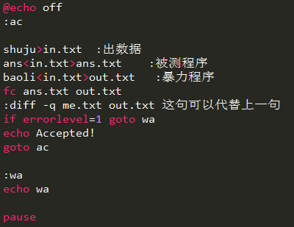

Slide 23
骗分

Slide 24
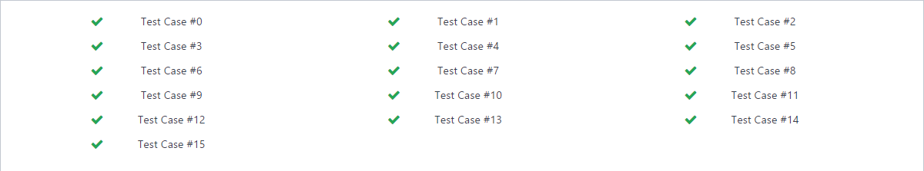

Slide 25
错误的贪心算法
把一个a*b矩形切割成尽量少的正方形。每次可以选择一个矩形，沿着水平或者垂直线把它切成两部分（不能转弯）。
正解是动态规划
但是贪心做，每次在较长边上切去次长边，还是能得一点分。

Slide 26
朴素算法
Xtreme 10.0 - Inti Sets
求A到B中和N互素的数的和
1 ≤ A ≤ B ≤ N ≤ 10^12

Slide 27
数据范围透露了相当多的信息
N=100000的数据范围，那么题目很可能是NlogN，Nsqrt(N)的复杂度
顺着复杂度去推哪些算法能匹配到这些复杂度上去，然后再去设计算法

Slide 28
n*d的巧克力，每次选择一小格，吃掉这一小格的右上角，求方案数
Note that 1 <= n, d <= 100
答案不超过10^138
这个答案不超过10^138
就间接提示了n和d都超过1时，范围是很小的

Slide 29
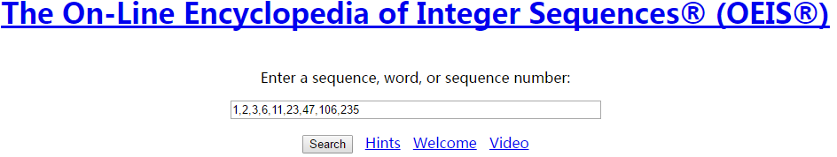
找规律题
http://oeis.org/

Slide 30
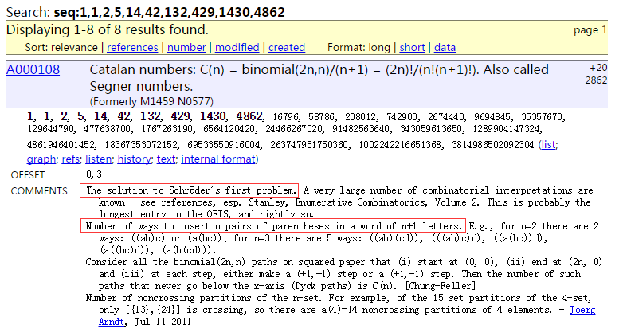

Slide 31
于是对于找规律的题
我们可以人肉或者写一个小程序跑出前几项
或者样例中本身就有前几项的信息

Slide 32
2n个高矮不同的人，排成两排，每排必须是从矮到高排列，而且第二排比对应的第一排的人高，问排列方式有多少种？
2个人，4个人，6个人，8个人，10个人，12个人
这些的答案都可以通过枚举12个人的全排列，判断合不合法计算最终的答案。

Slide 33
Note

Slide 34
不要读错题
https://www.hackerrank.com/contests/ieeextreme-challenges/challenges/draughts-1
Xtreme 10.0 - Checkers Challenge
游戏规则比较复杂，需要仔细阅读

Slide 35
有乘法、加法的地方注意会不会溢出
数组的大小对没对
边界情况考虑了没有
记得初始化
dfs会不会递归过深
编译器报warning的地方可能就是自己写错的地方

Slide 36
“
独学而无友，则孤陋而寡闻

Slide 37
Thank you
感谢观看

